Slide 1
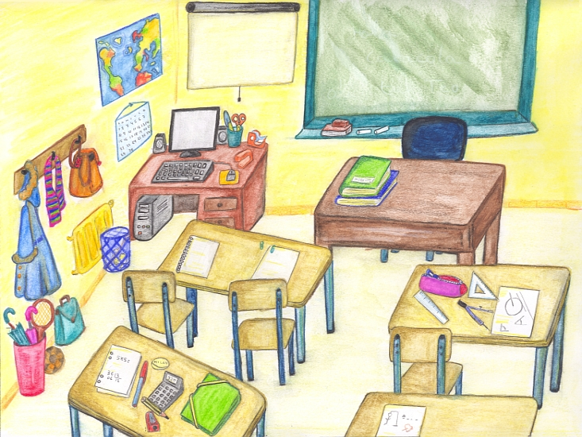
Réunion de rentrée
Classe
de CP/CE1
Madame Monet
vendredi 29 août 2025

Slide 2


1) PRESENTATION DE LA CLASSE
● effectif total de 22 élèves : 10 filles et 12 garçons
● 16 élèves de CP et 6 élèves de CE1
● uniquement des enfants venus de la maternelle DRU pour les CP et les 6 CE1 sont 6 de mes anciens élèves
● 1élève UPE2A (Unité Pédagogique pour Elève Allophone Arrivant) = qui ne parle pas français
● Un élève bénéficie pour l’heure d’une aide par un AESH (Accompagnant d’Enfant en Situation de Handicap)

Slide 3
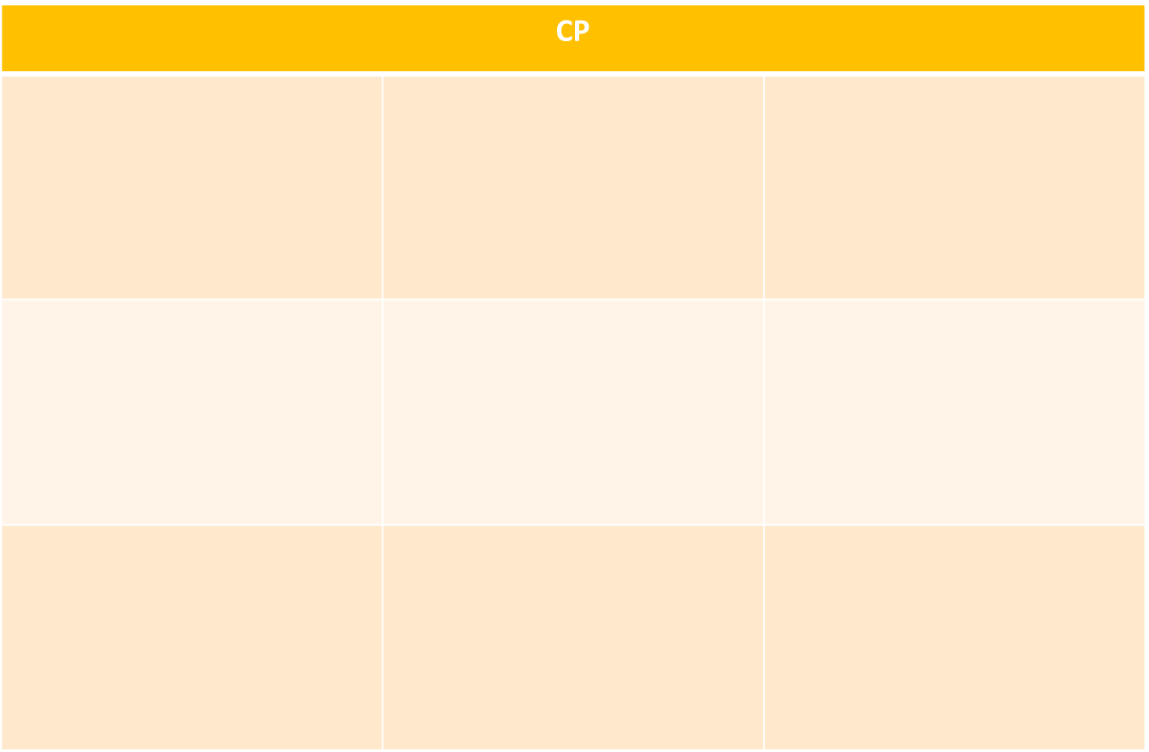


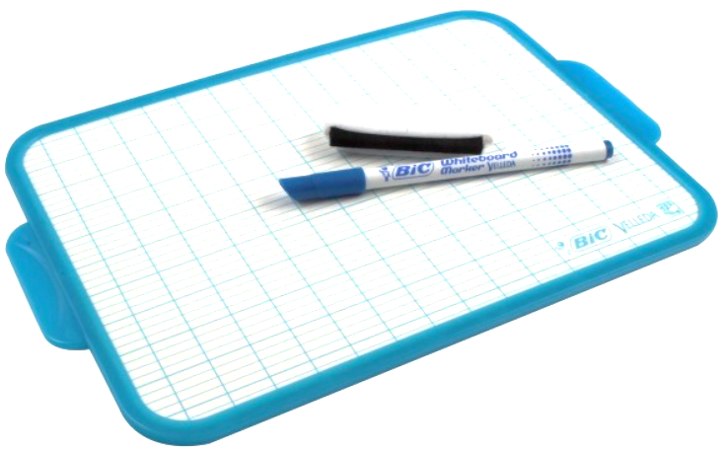
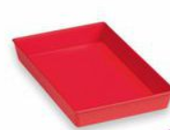





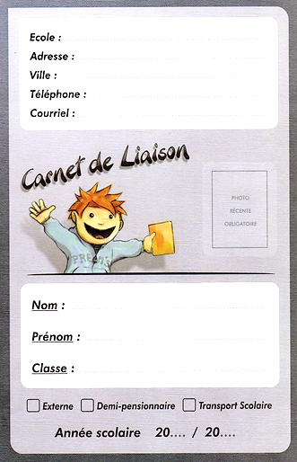
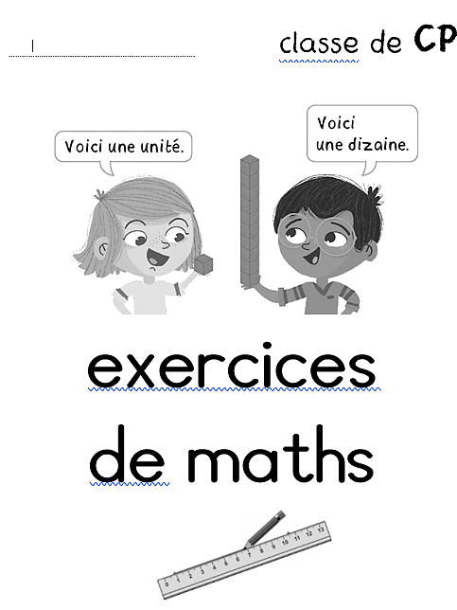

2) LES BASES DE NOTRE FONCTIONNEMENT
□ le matériel
barquette
cahier
de devoirs
leçons
de
français
ardoise
cahier
de découverte du monde
cahier
du Jour
manuel
de lecture
Tome 1
leçons
de
maths
Seyes 3 mm
Seyes 2,5mm
Seyes 2 mm
cahier
de poésies et de chants
carnet de liaison
exercices
de
maths
manuel
de lecture
Tome 2

Slide 4
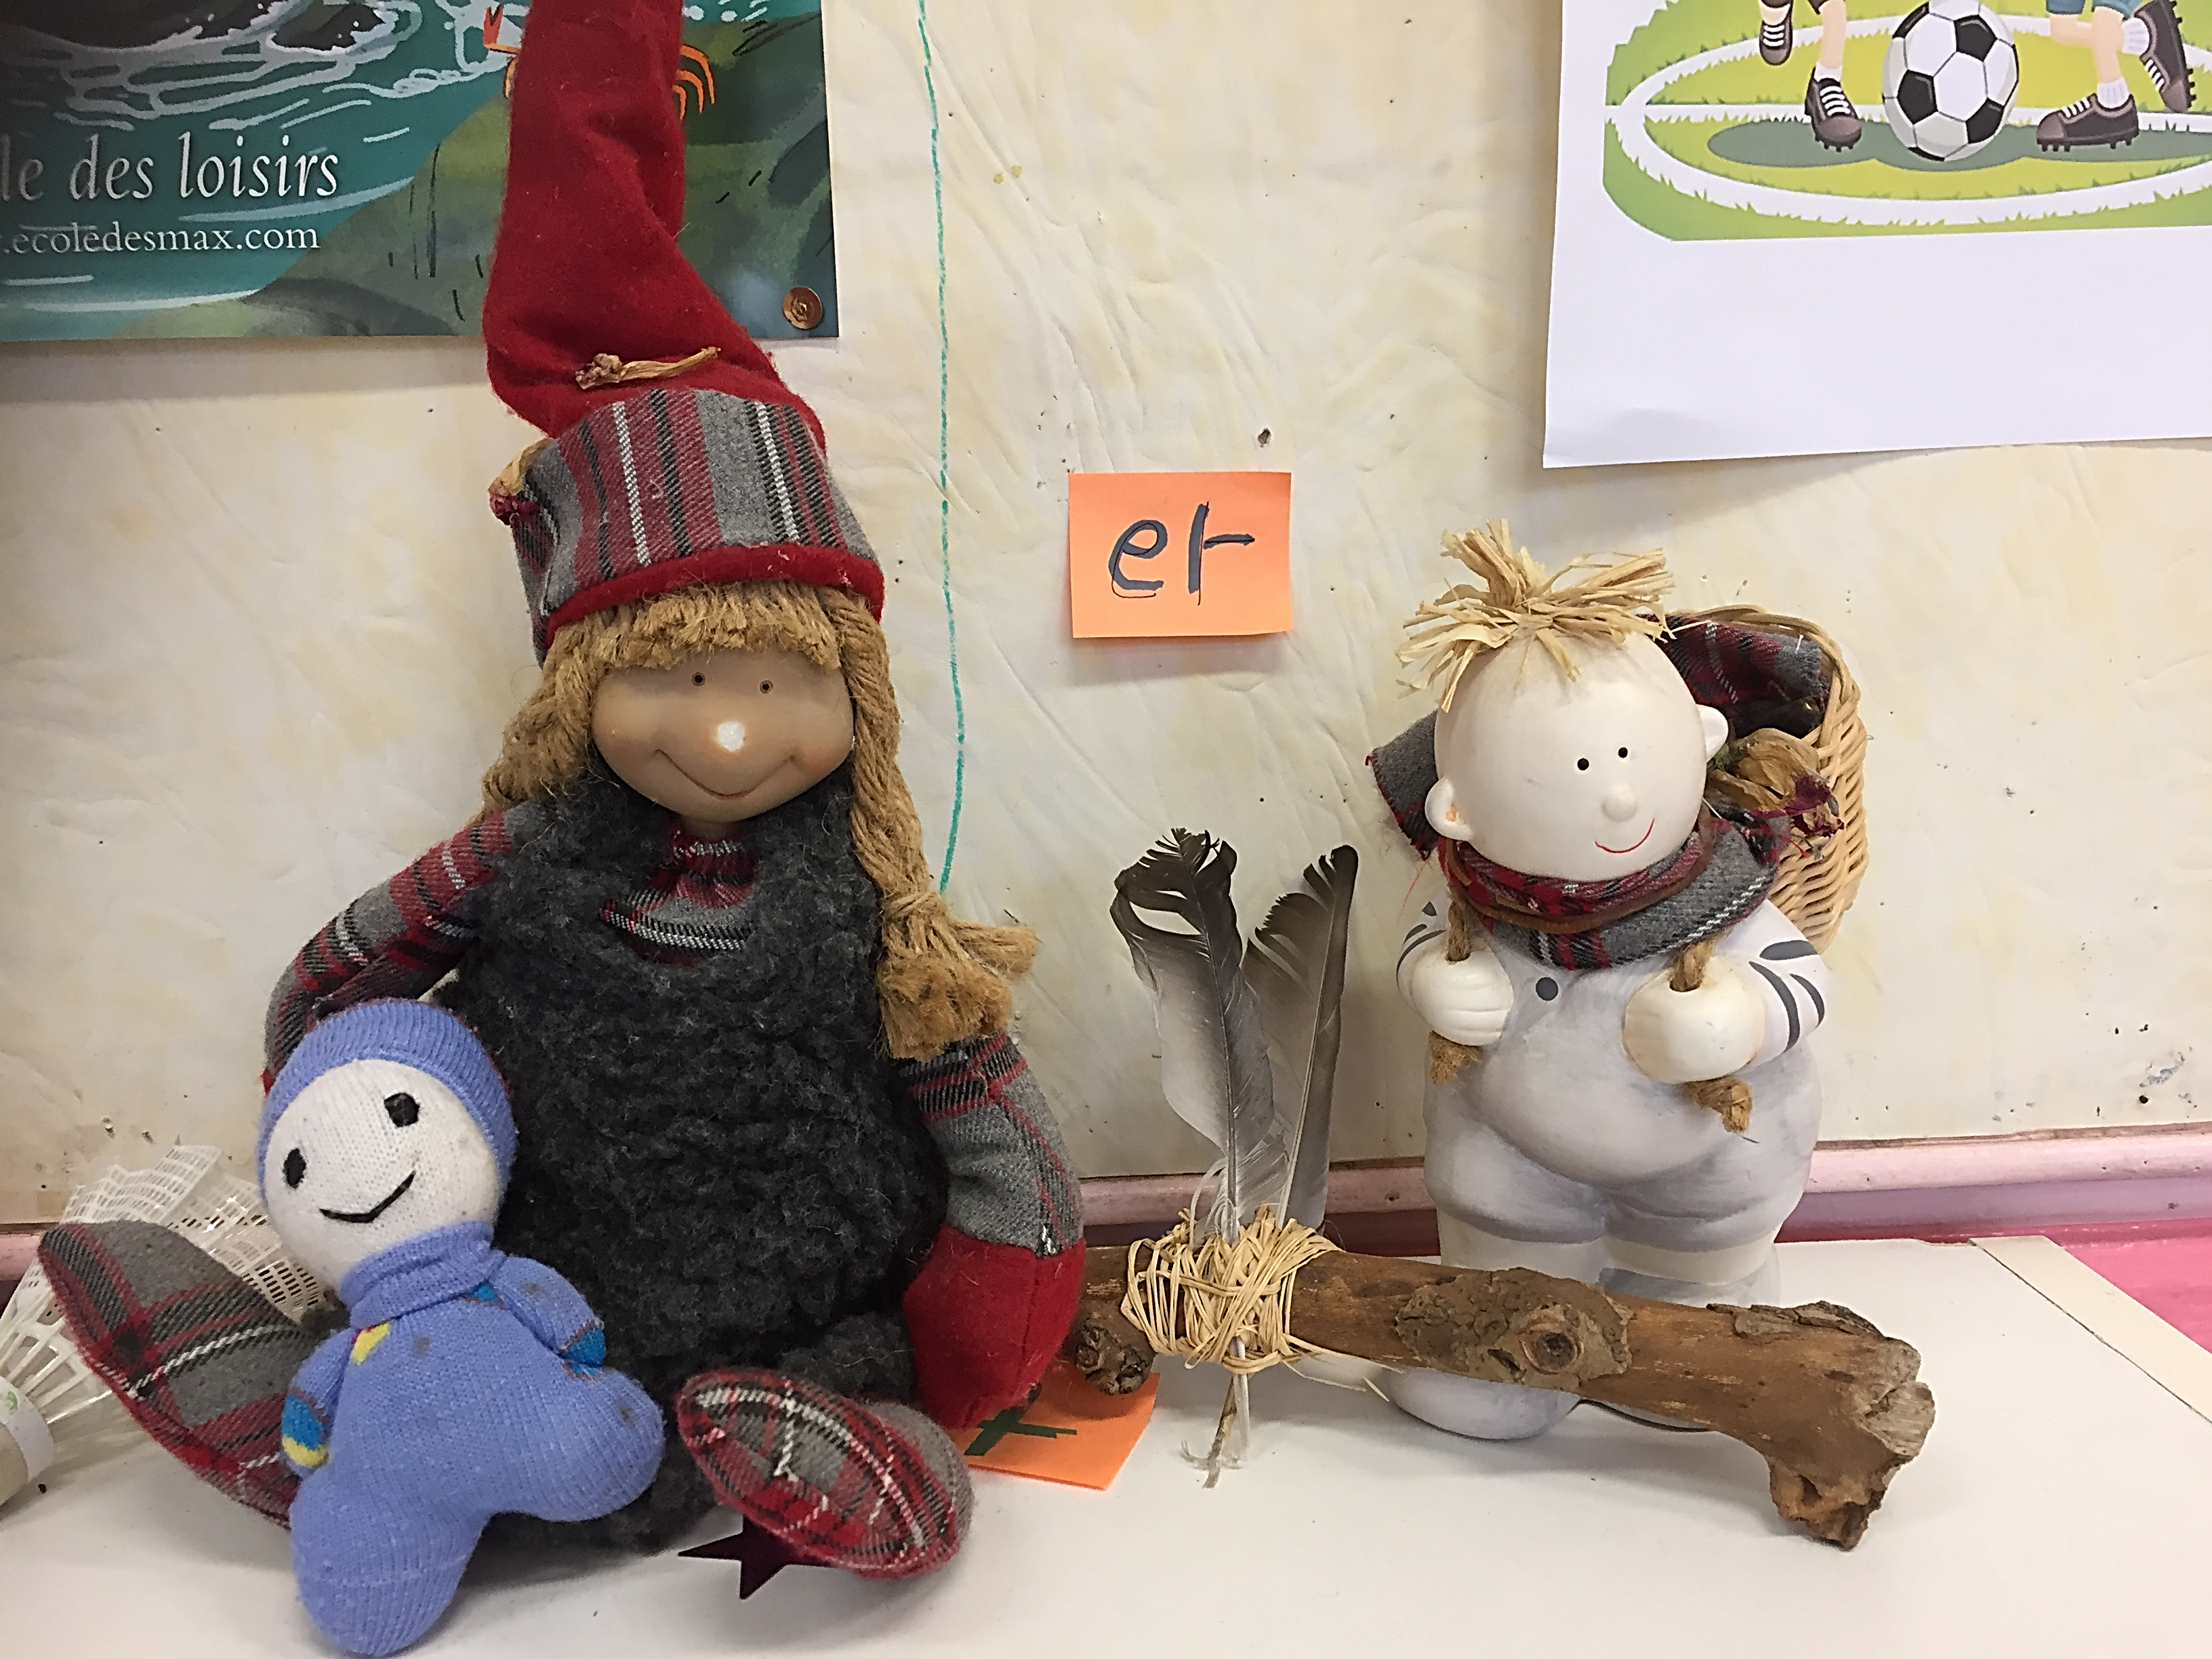
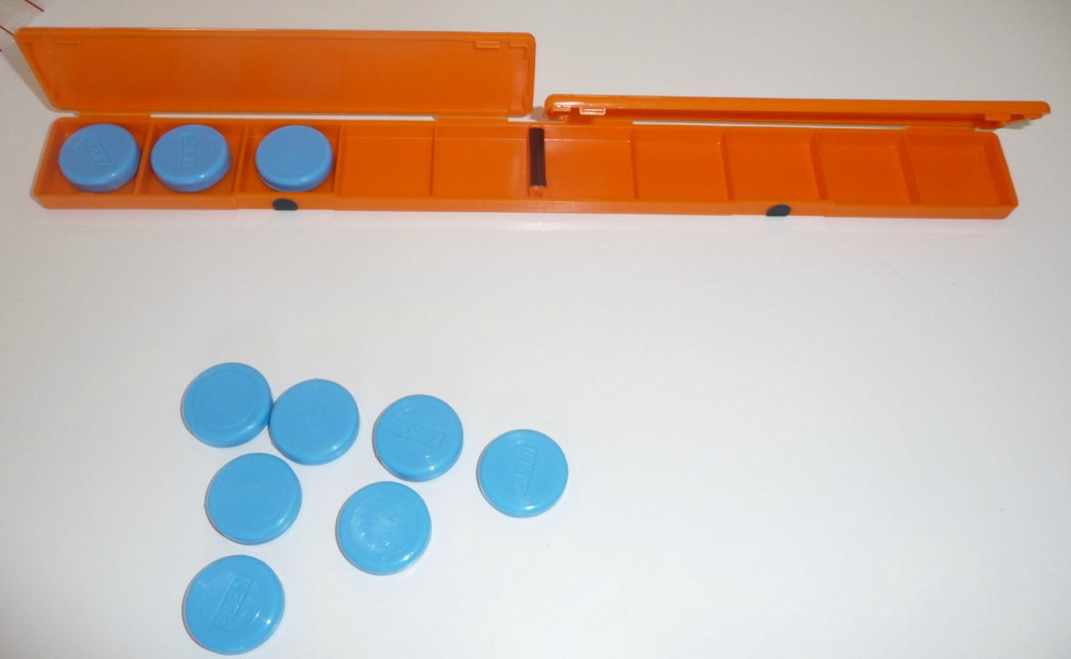

Patti et Dédé
Picbille
La boîte de 10
= représentation de la dizaine

Slide 5
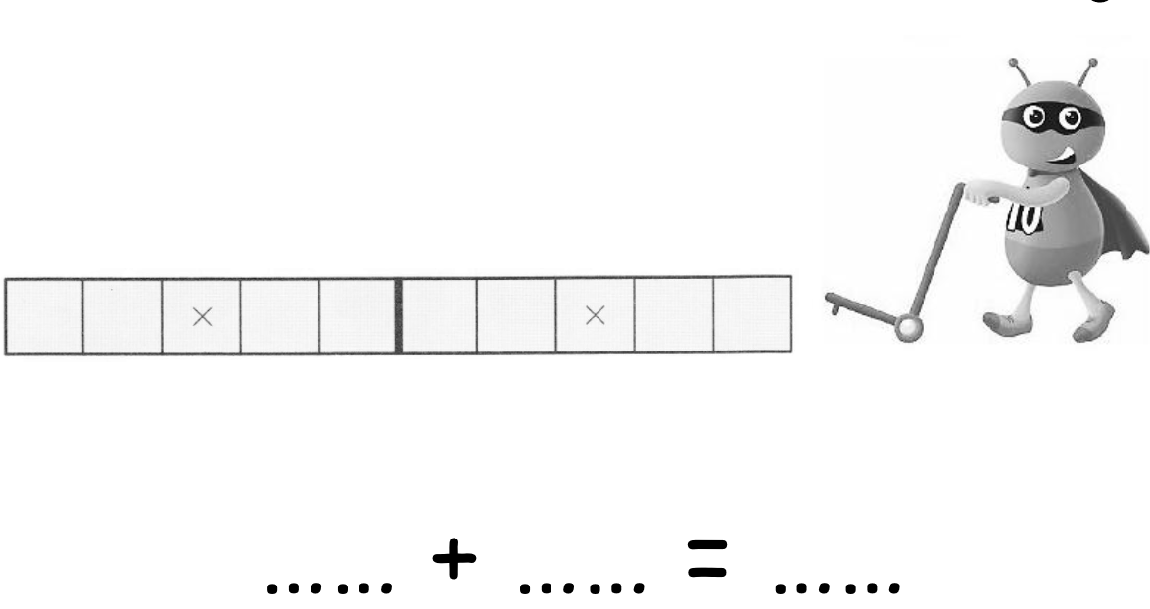
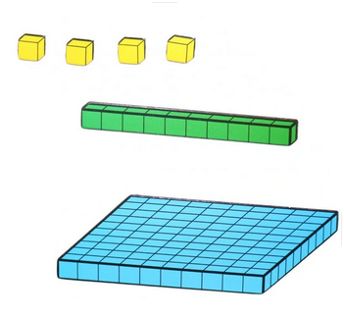
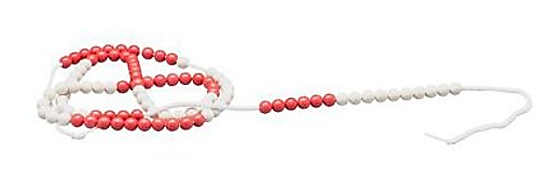
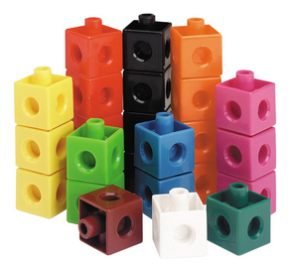

Slide 6
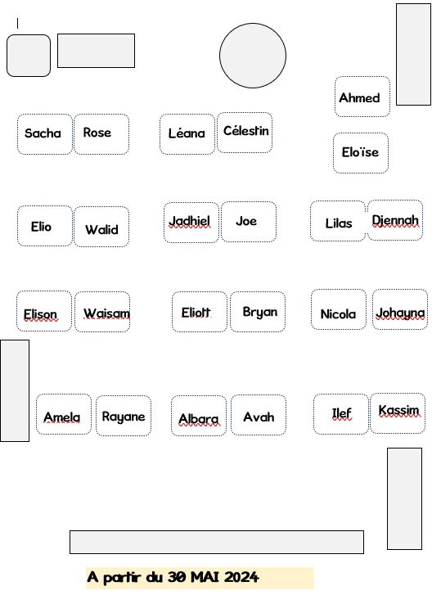
□ l’installation en classe : les places sont modifiées au moins 6 fois dans l’année

Slide 7
□ les trois grands principes pour travailler ensemble
- Essayer, avancer à son rythme
- Être posé, se concentrer
- Se respecter et s’aider

Slide 8
Spécificités de la classe double niveau
● des chances : - les enfants sortant de GS ont des modèles auxquels s’identifier pour trouver la posture d’élève telle qu’elle est demandée au CP : ce sont 6 grands de CE1 très responsables, très sérieux et qui connaissent les habitudes de la classe
- inconsciemment mais sûrement, les CP sont amenés vers plus d’autonomie parce que la maîtresse est obligée d’avoir des temps de travail spécifiques avec les CE1 et il faut donc apprendre « à se débrouiller plus tout seul »
- les 6 grands sont des enfants particulièrement attentifs et aidants (possibilités de donner des « coups de pouce » aux plus jeunes)
- les CP bénéficient d’une écoute d’explications pour les plus grands, de l’affichage des CE1 ce qui permettra à certains de s’en saisir pour grandir encore plus vite
● nécessité de souplesse, d’adaptation : pour la majorité des matières, la maîtresse organise des temps de leçon dirigée avec un groupe pendant que l’autre groupe est sur des activités d’application (lecture pour les CP et matières comme conjugaison, grammaire, orthographe pour les CE1 et idem pour les mathématiques) ; dans d’autres cas, la maîtresse organise des temps de travail commun avec une exigence de réflexion, d’écriture plus poussée pour les CE1 : vocabulaire, expression orale, sciences…
● deux programmes distincts : l’enseignante doit mener de parallèle les deux progressions différentes : un challenge difficile mais motivant qui permet une belle remise en question ! C’est dynamisant !

Slide 9
3) L’EMPLOI DU TEMPS
en cours de construction
jamais rigide car l’adaptation est le mot-clé du CP
données incontournables : ● mise en route à l’arrivée : rituels date, vérification carnets de liaison
● temps d’apprentissage collectif de lecture, écriture et dictée en début matinée
● récréation : 10h20 – 10h40 avec passage aux toilettes et aux lavabos
● travail sur fiche après la récré
● leçon et exercices de maths plutôt en seconde partie de matinée
● les essais en écriture se font sur ardoise le matin et généralement l’après-midi sur le cahier du jour
● temps calme de 10 minutes au retour du repas de midi
● après-midi : plutôt des activités de découverte du monde, éducation civique et morale, activités artistiques…
- créneaux d’EPS : ils ne sont pas encore définis car il faut une concertation de tous les collègues afin de s’entendre sur l’occupation du gymnase et des cours

Slide 10
4) LES DEVOIRS A LA MAISON, LA COLLABORATION AVEC LES PARENTS
pourquoi ? → bonnes habitudes de travail pour les enfants
→ renforcement nécessaire du travail fait en classe (fluidifier la lecture, mémoriser)
→ suivi des acquisitions par les parents, observation des progressions au fil des leçons
comment aider ? demander aux enfants de lire le petit passage demandé s’il s’agit juste d’une lecture
demander aux enfants d’expliquer la consigne : « qu’est-ce qu’il doit faire ? »
si erreur dans l’exercice, ne pas disputer mais aider à comprendre l’erreur
adapter la quantité ou la nature des exercices en fonction des possibilités de son enfant, de son état de fatigue
POESIE : faire apprendre le poème petit bout par petit bout jusqu’à ce qu’il soit su pour la date demandée ; continuer l’entraînement jusqu’à ce que votre enfant soit interrogé en classe

Slide 11
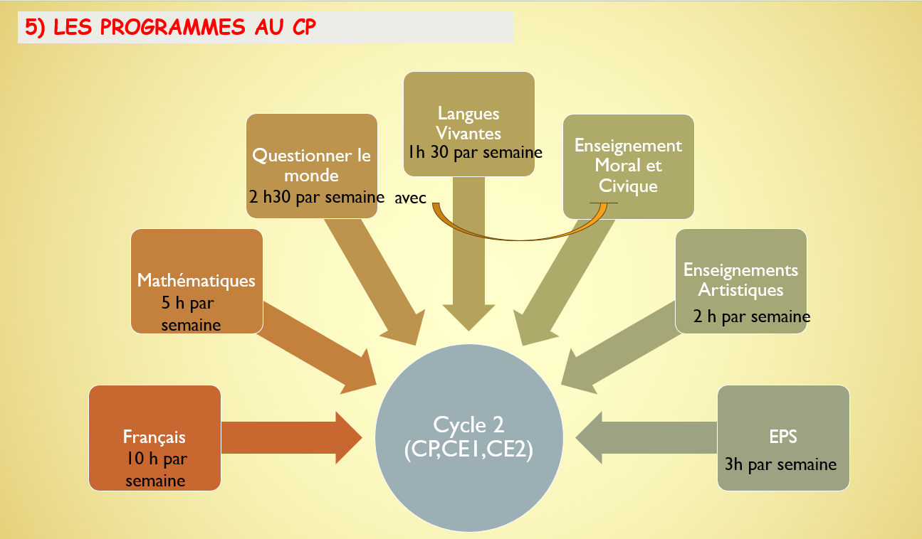

Slide 12
6) LES APPRENTISSAGES
→ EN LECTURE
→ EN ECRITURE
→ EN MATHEMATIQUES
Explications par la maîtresse
des grandes lignes :
comment on fait en classe pour apprendre ?

Slide 13
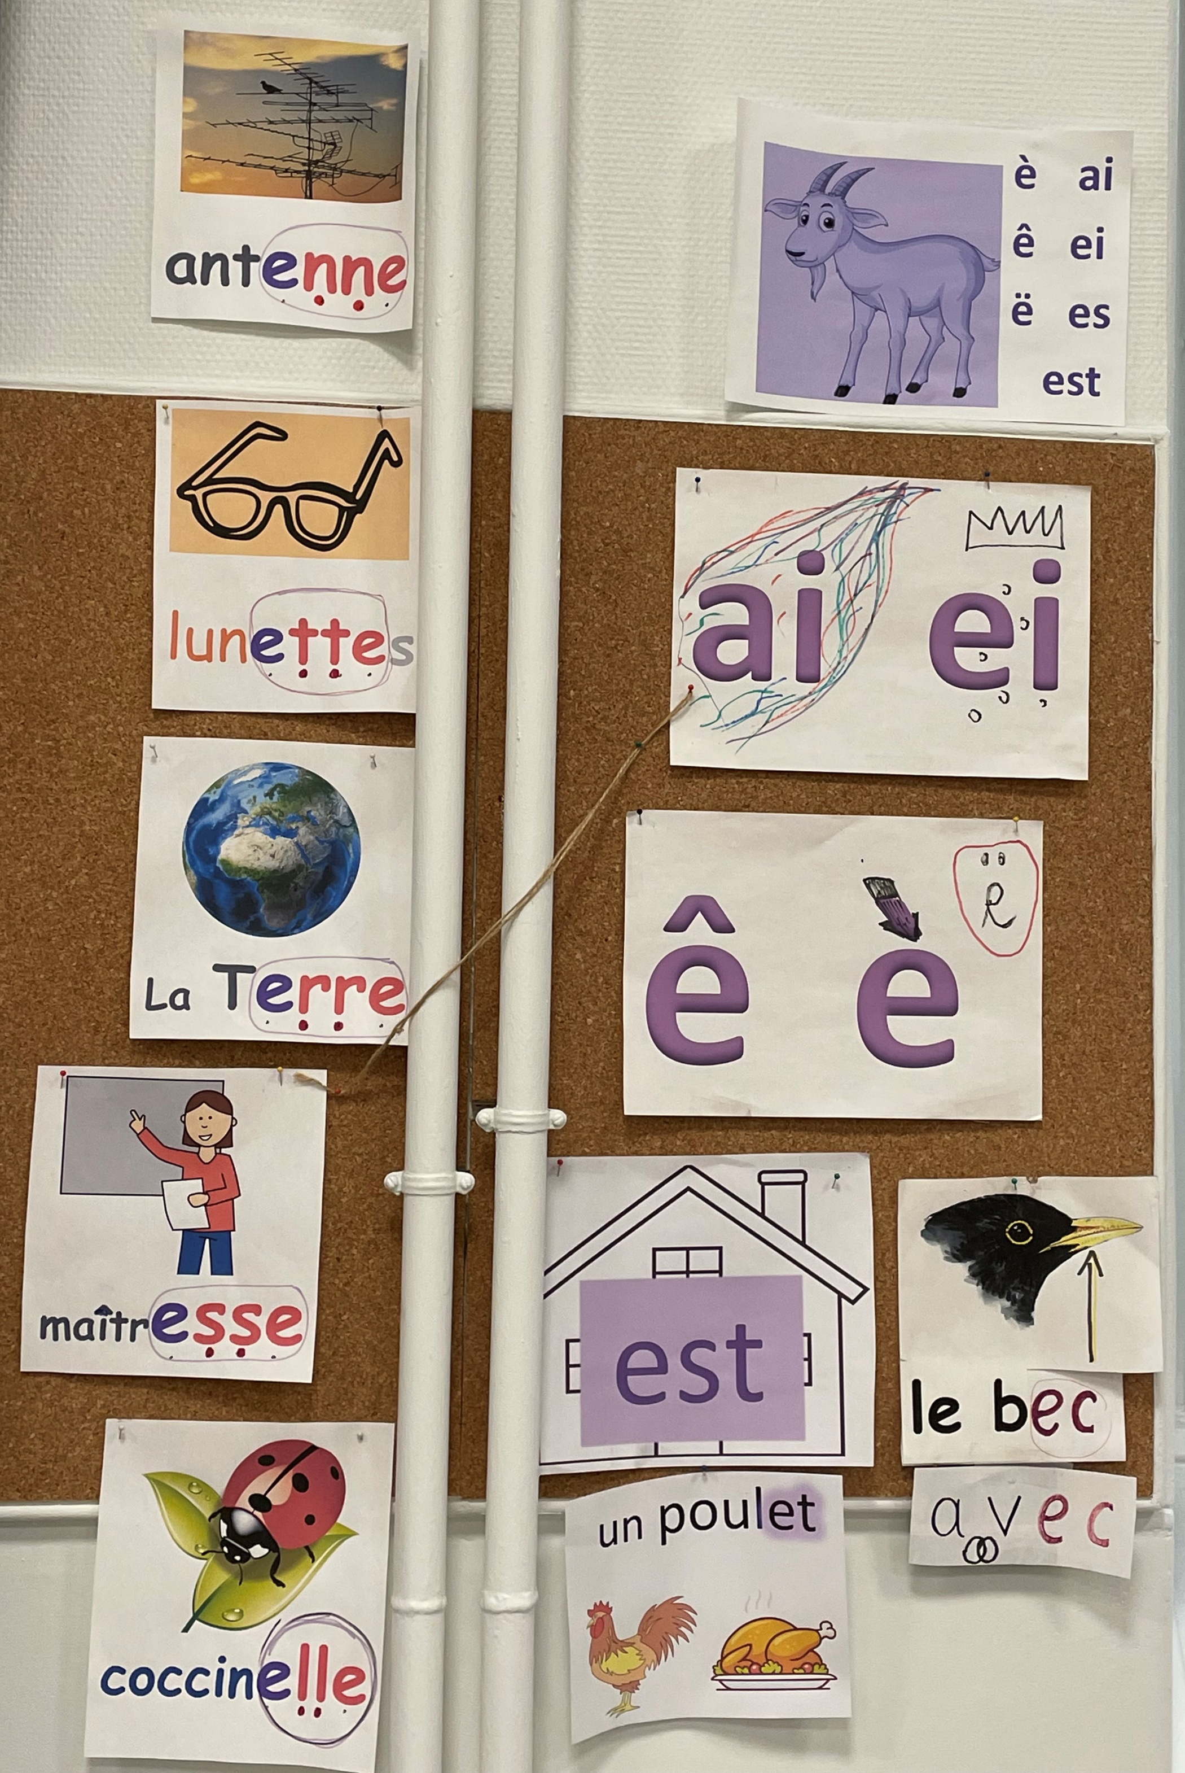
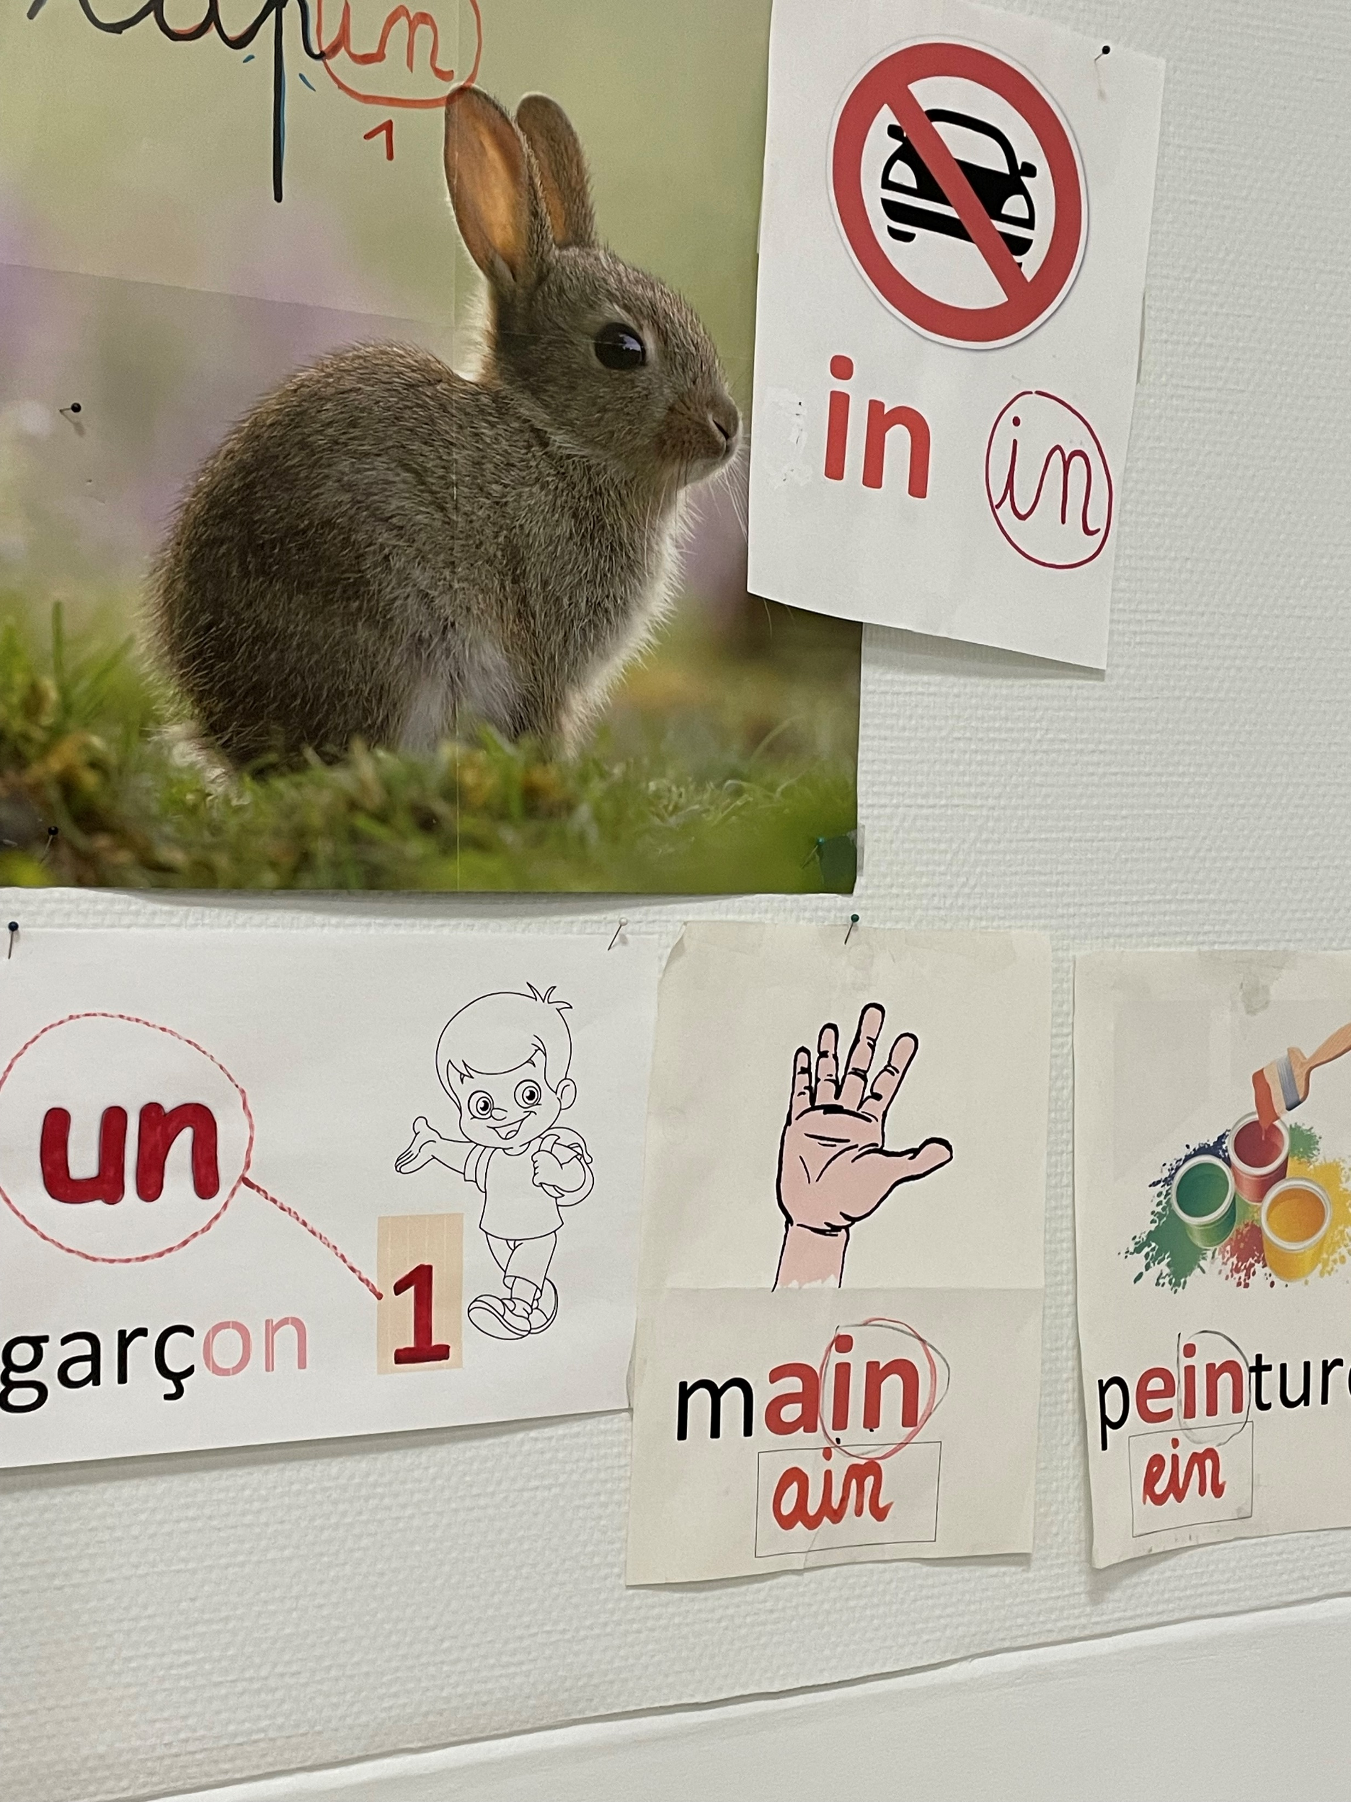

Slide 14



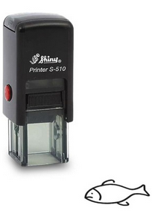



7) LES EVALUATIONS
au quotidien : petits coups de tampon à côté de chaque exercice pour valider le travail ou montrer qu’il faut progresser
= A très bien !
= B bien !
= C à retravailler !

Slide 15
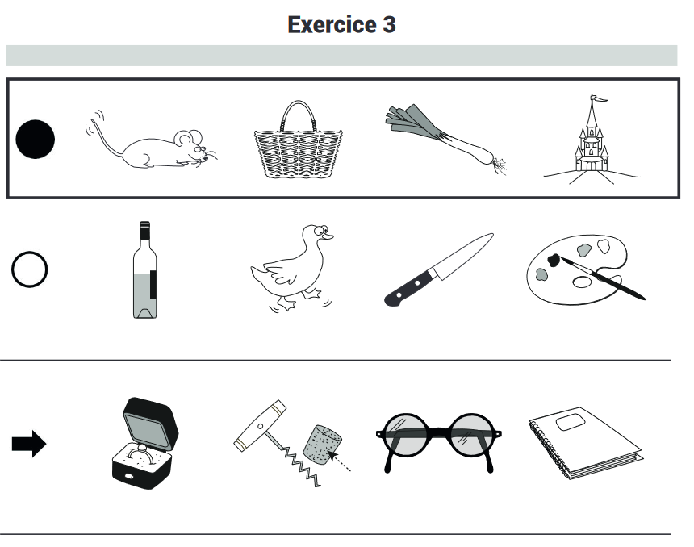
Evaluations Nationales
→ Livret d’exercices de français et de mathématiques que chaque enfant en classe de CP complète. Les résultats sont rentrés dans une application informatique nationale, les scores sont calculés et les résultats sont transmis aux parents.
A la suite des évaluations, un rendez-vous parents-maîtresse est systématiquement proposé afin de faire un point sur les acquisitions de chaque élève.
→ Septembre et janvier
Mot qui commence comme : papillon, couleur binocle
LSU : Livret Scolaire Unique
→ Fin janvier et fin juin

Slide 16
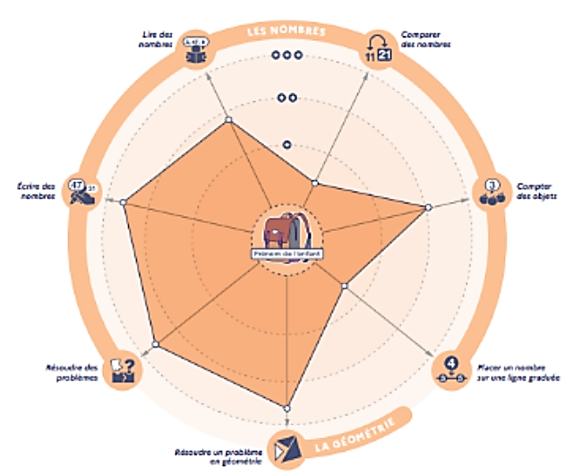
Bilan des évaluations nationales sous la forme d’une toile d’araignée :
Plus la toile s’étend vers le bord, plus l’élève a réussi

Slide 17
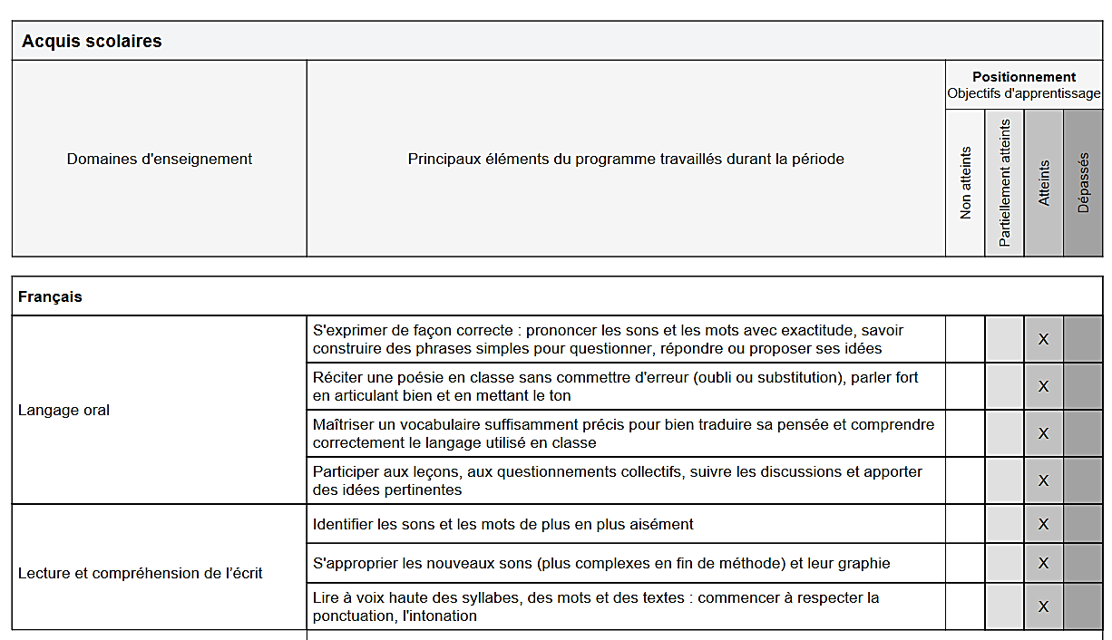
Exemple du LIVRET SCOLAIRE = BULLETIN

Slide 18
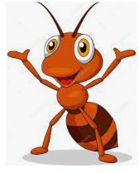





8) LA DIFFERENCIATION DU TRAVAIL ET LES APPUIS POSSIBLES
● essai de graduer le niveau de difficulté du travail en fonction des possibilités de chacun pour que ce ne soit ni trop dur, ni trop facile : temps d’adaptation nécessaire en début d’année
● le symbole de l’étoile indique que c’est la partie plus difficile
● travail par groupes avec 3 niveaux de difficultés
- en français :
- en maths :
● symboles d’aide :
Des enfants pourront se voir proposer des travaux en autonomie d’un niveau plus soutenu ; sur leur fiche sera placée une petite coccinelle en vol

Slide 19
● proposition d’APC : Ateliers Pédagogiques Complémentaires (principalement durant la pause de midi)
il s’agit de travailler des apprentissages spécifiques par petits groupes de 3 ou 4 élèves : manipulation mathématiqus, geste d’écriture, mémorisation et accroche des sons, encodage des sons, décodage…
= petits temps précieux pour l’enseignant qui est au plus près des enfants pour voir comment ils apprennent et où sont les difficultés, les points qui bloquent
● aide apportée par les collègues du RASED : Réseau d’Aide Spécialisée pour les Elèves en Difficultés
- une maîtresse E : Muriel : aider à apprendre : elle intervient en classe avec la maîtresse à sa demande,
MAIS Plus de maîtresse G (chargée d’aider les élèves à trouver une bonne posture d’élève : travail de psychomotricité, sur l’attention, les relations)
Pas de psychologue désignée

Slide 20
9) PETITES CHOSES PRATIQUES, PETITS CONSEILS
Joindre l’école
Directeur de l’école : Mr Cédrick UZEL
Tous les lundis et mardis : Mr UZEL est dans son bureau. Privilégier les demandes administratives, les demandes de rdv ces jours-là.
N° de téléphone de l’école : 04.78.72.32.76
Joindre l’enseignante
Enseignante de votre enfant : Mme Isabelle MONET
Par le carnet de liaison
Par le numéro de téléphone de l’école
Par mail : isabelle.monet@ac-lyon.fr

Slide 21




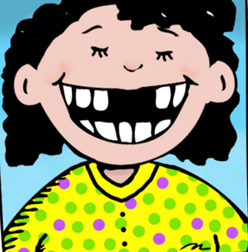
Bilans penser
à vérifier :
vue
audition
dents
Ne pas hésiter à me contacter en cas
de problème particulier dans la famille
ou si votre enfant montre des signes de
malaise pour venir à l’école ou lorsqu’il
rentre de l’école.
une photo de classe sera proposée à la vente : la date de venue du photographe sera donnée aux parents par le directeur
BLOG DE LA CLASSE
classecpmonet.blogs.laclasse.com

Slide 22
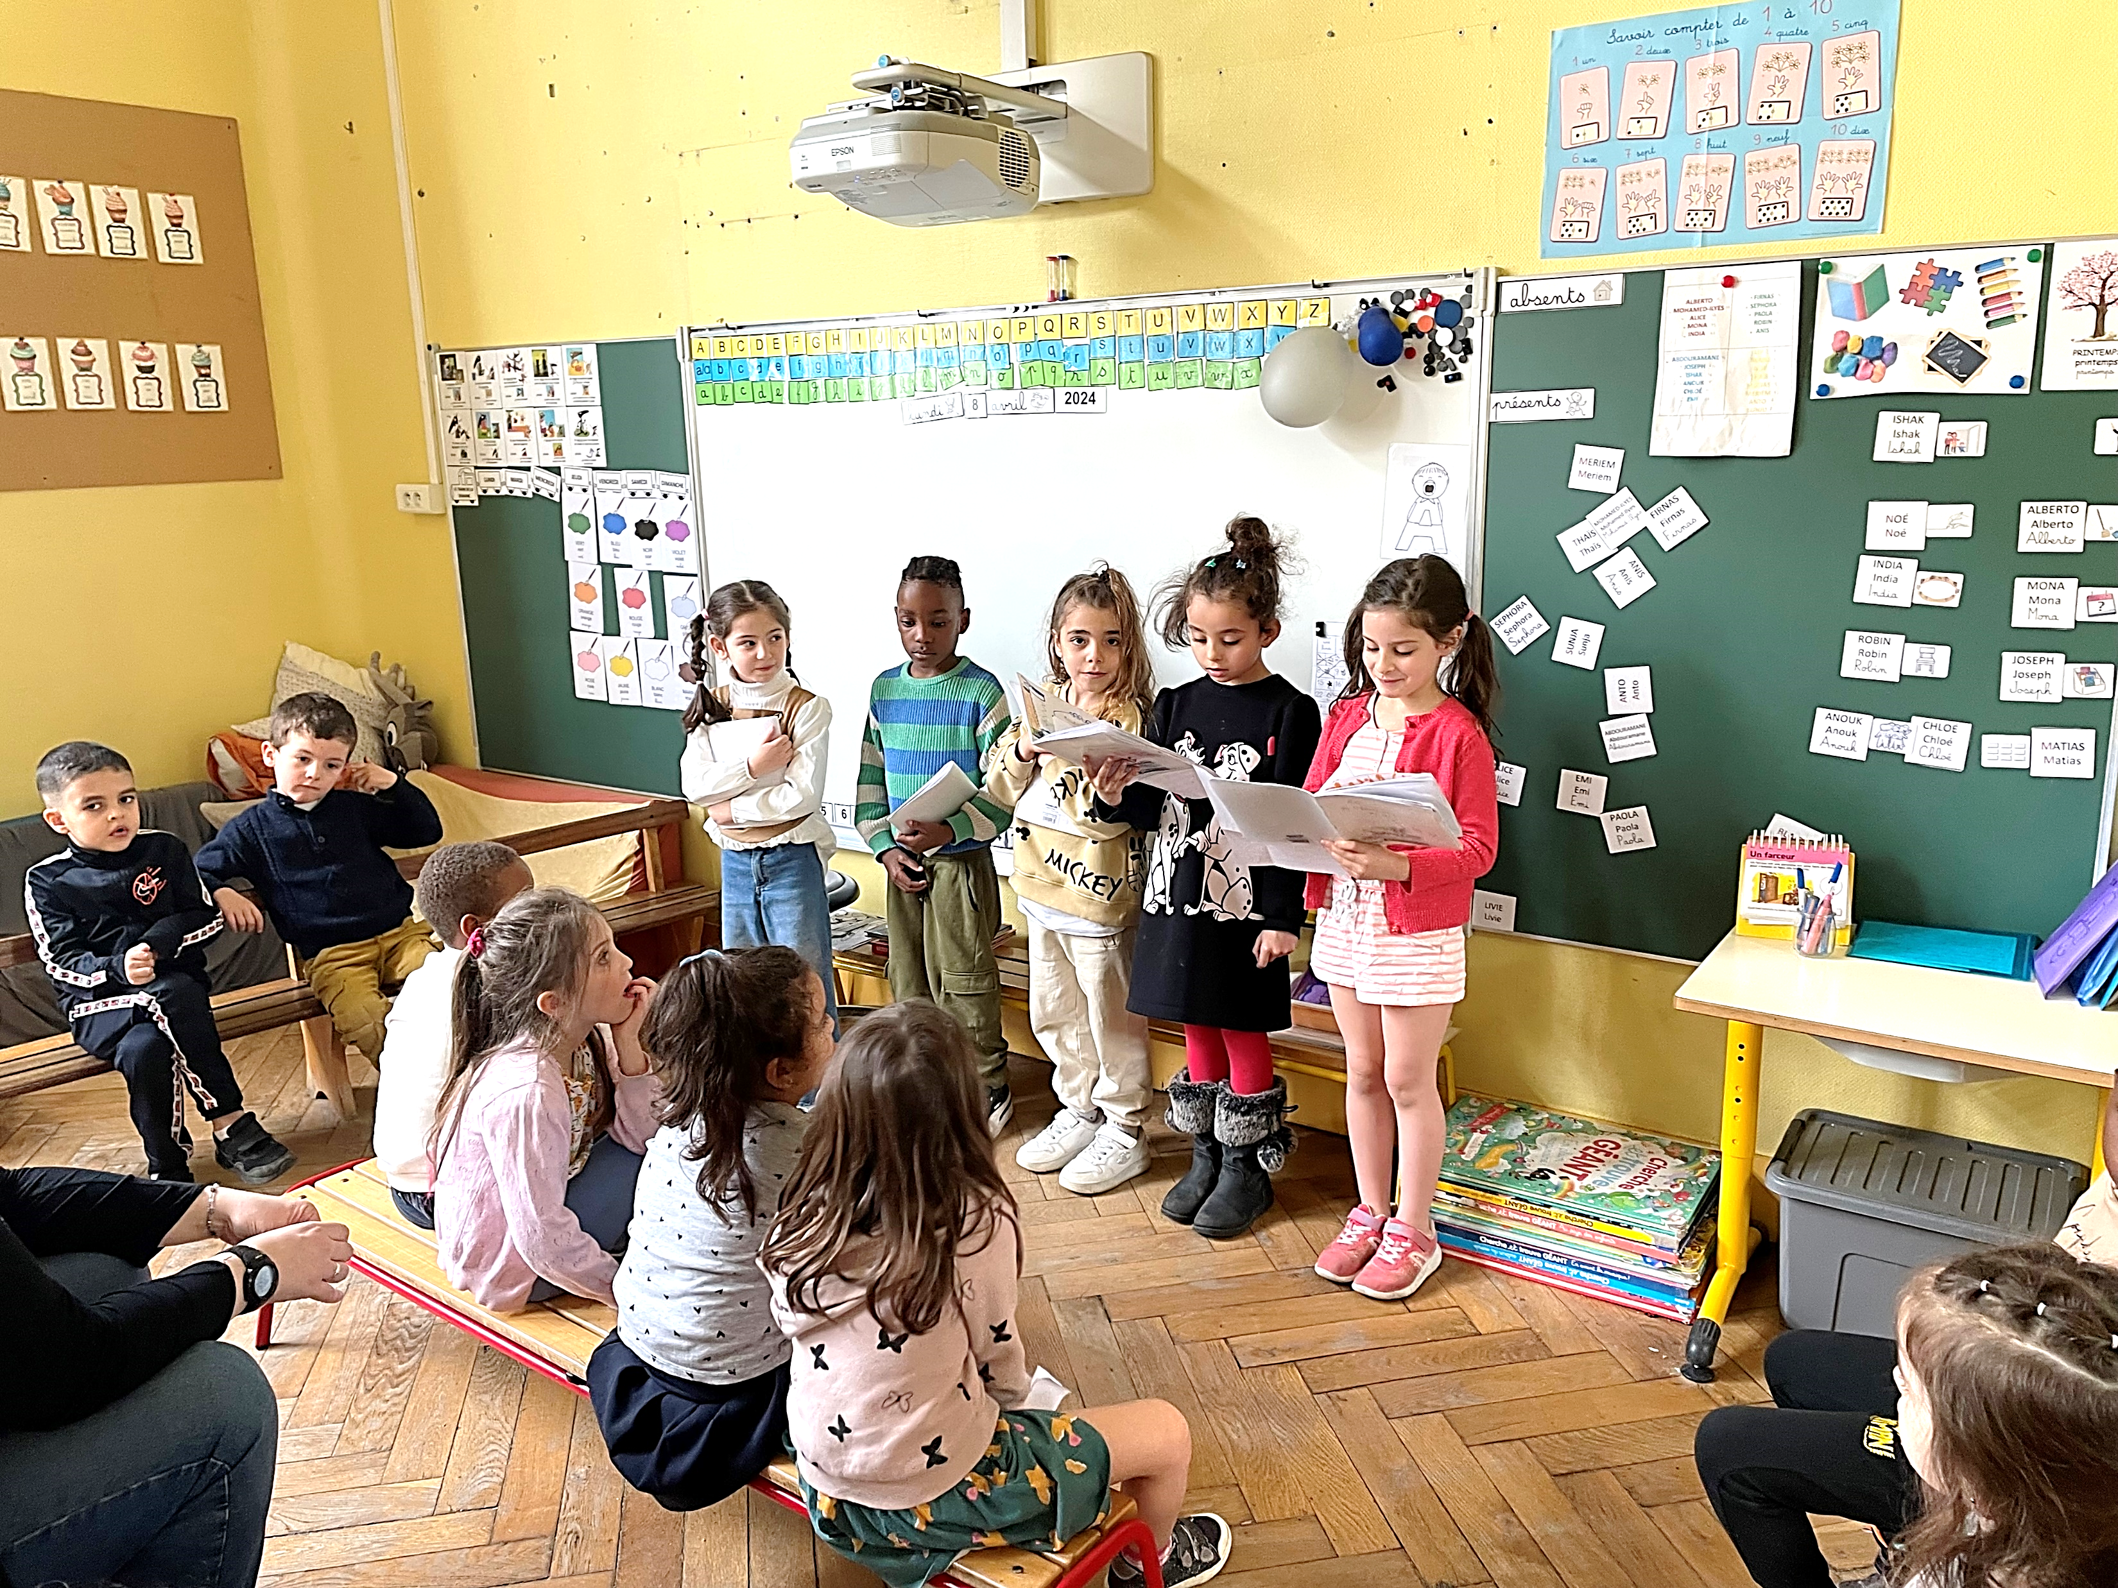
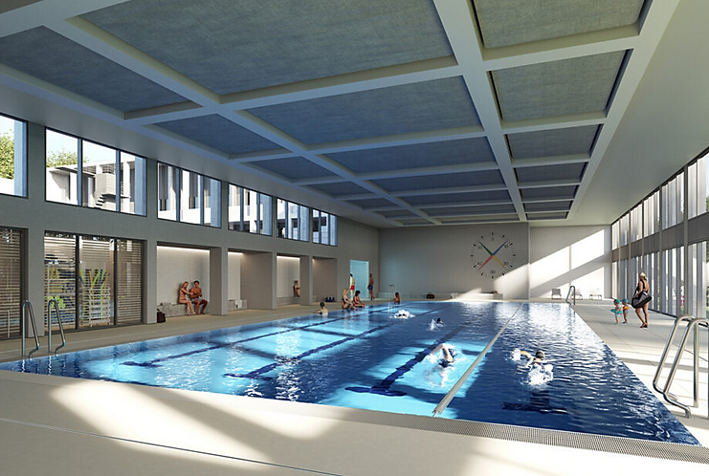
10) PROJETS DE L’ANNEE, SORTIES
Lecture d’histoires
aux camarades
de l’Ecole Maternelle
Seances de natation Piscine Gerland

Slide 23
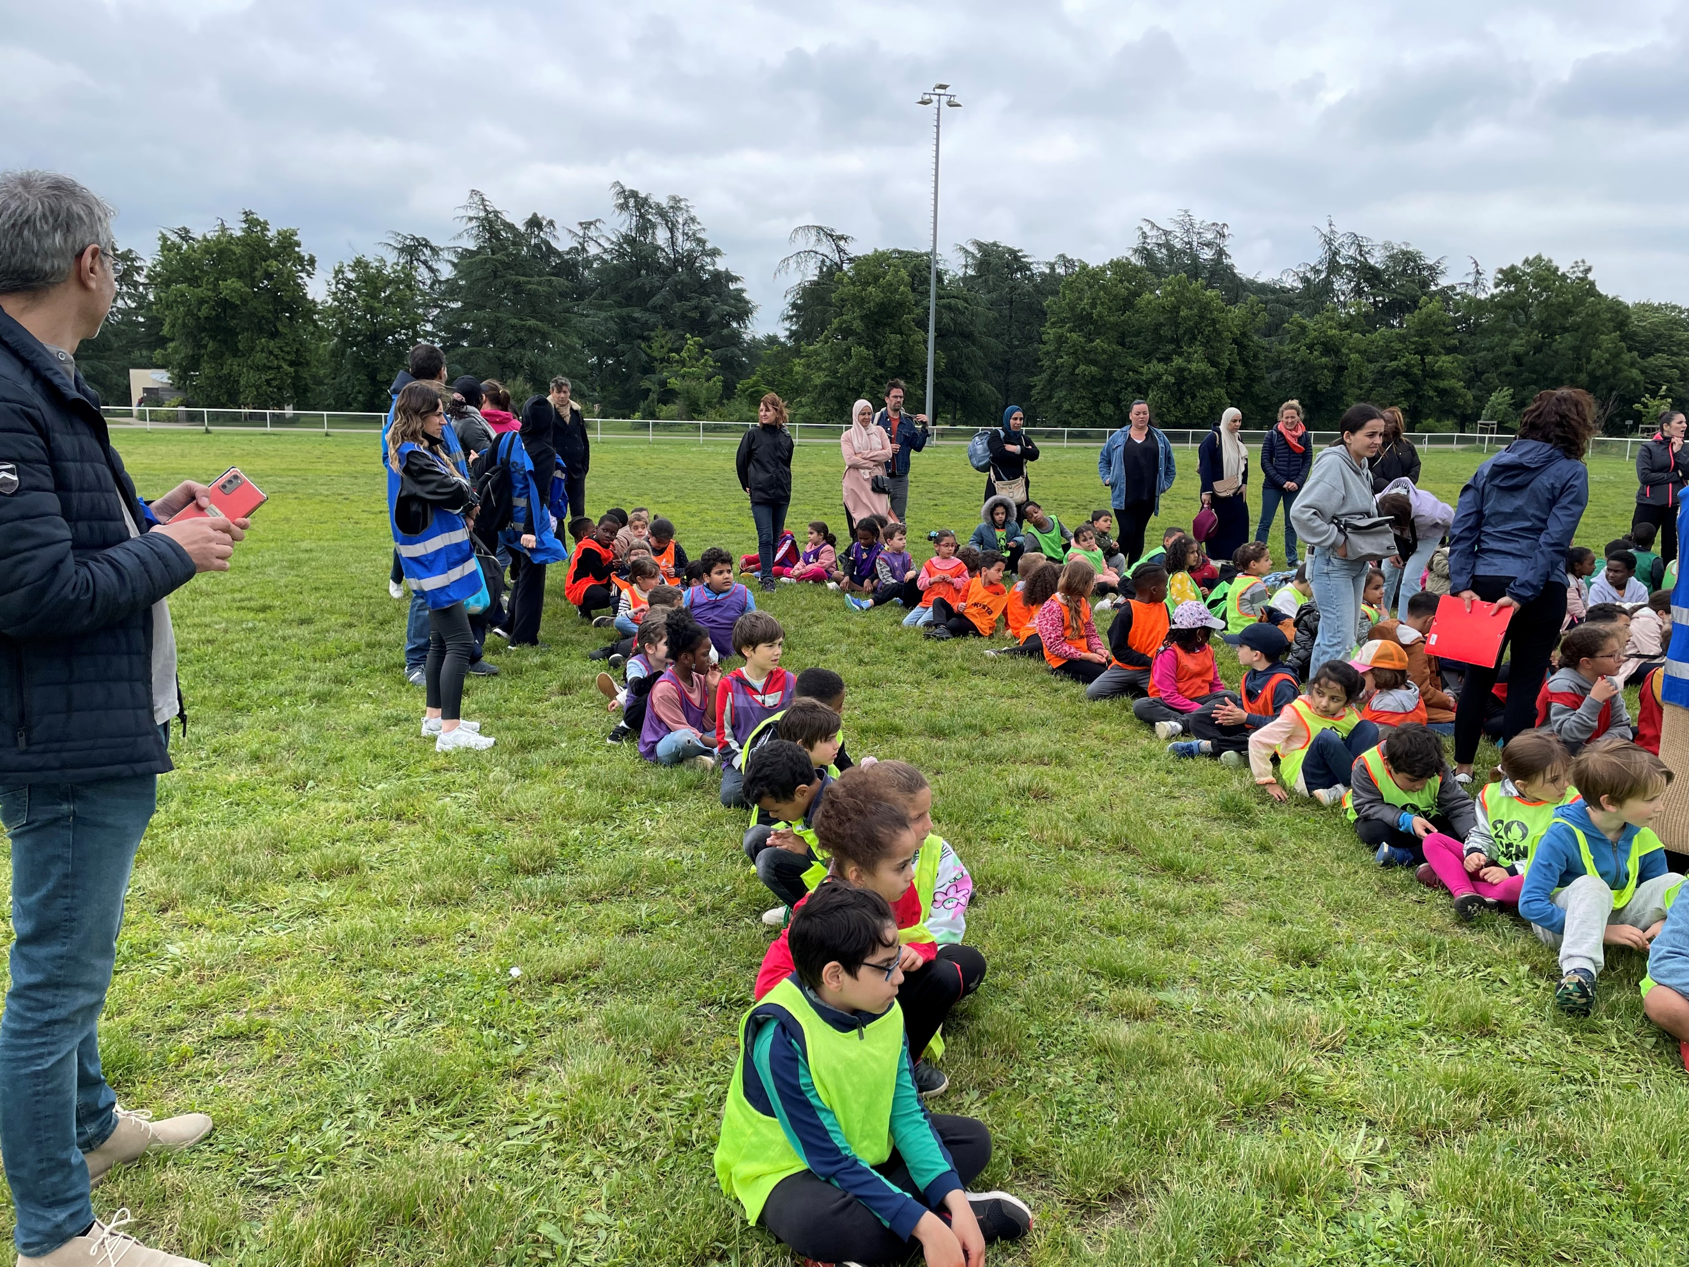
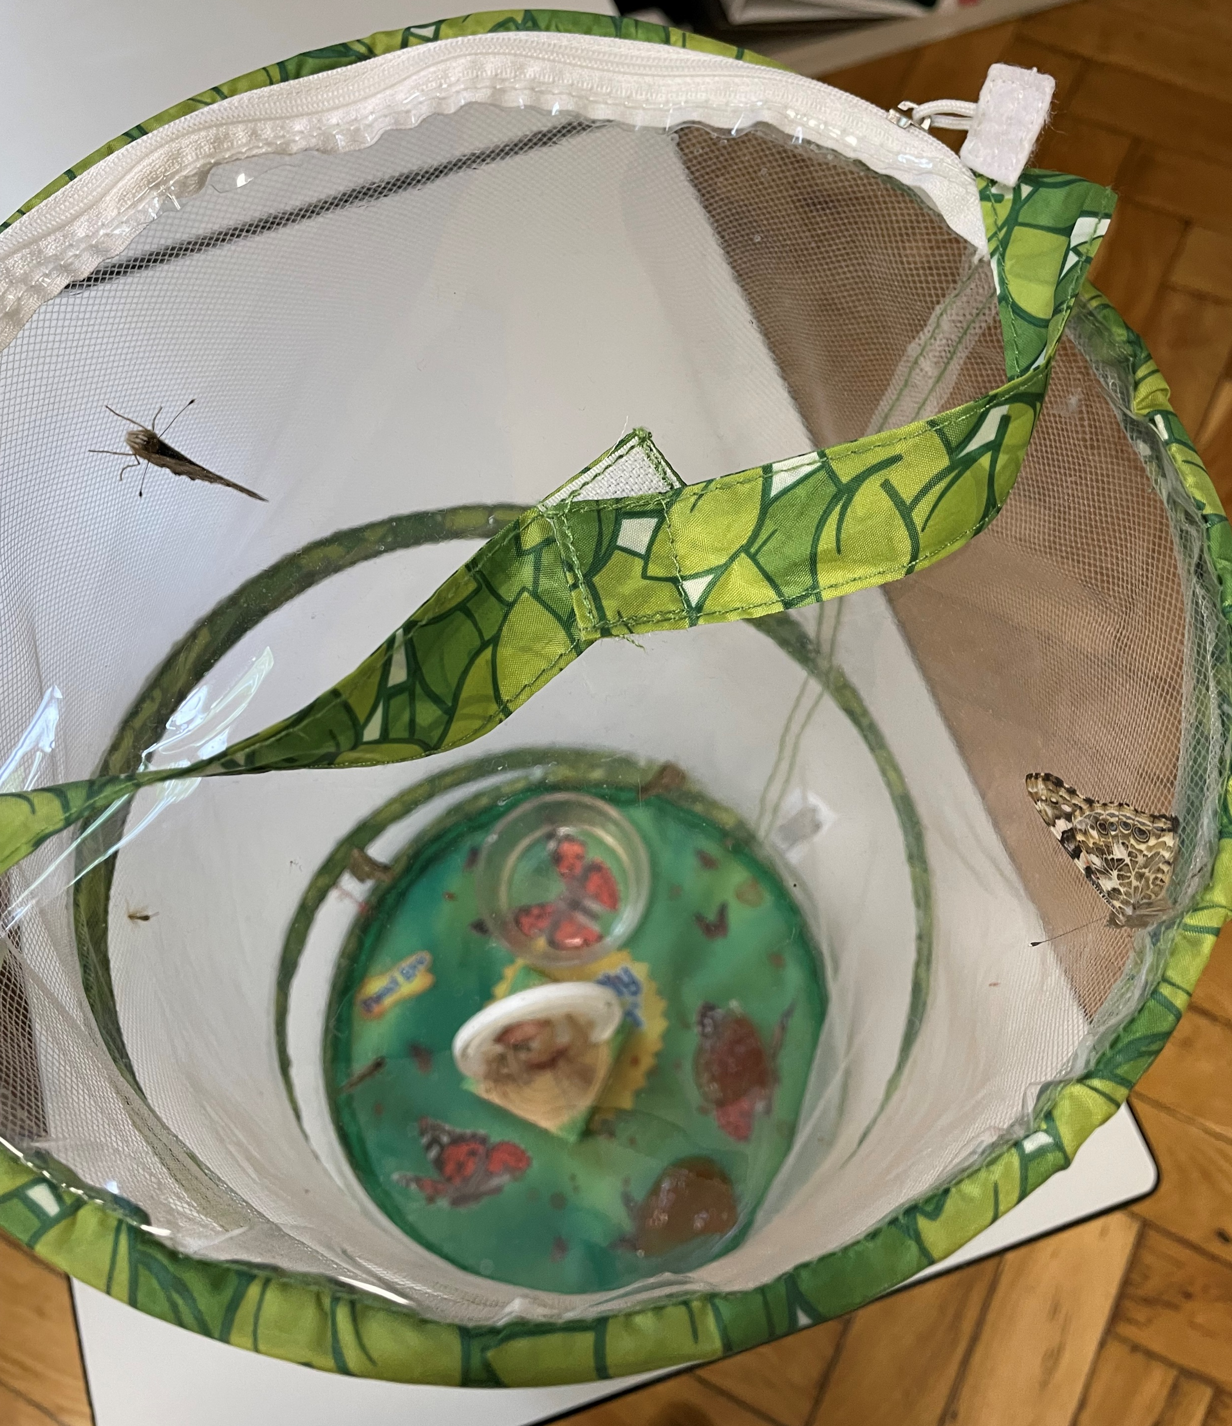
Participation USEP course d’endurance et jeux collectifs avec d’autres classes
Parc Bron Parilly
Elevage de papillons en classe
observation chenille chrysalide et papillon

Slide 24
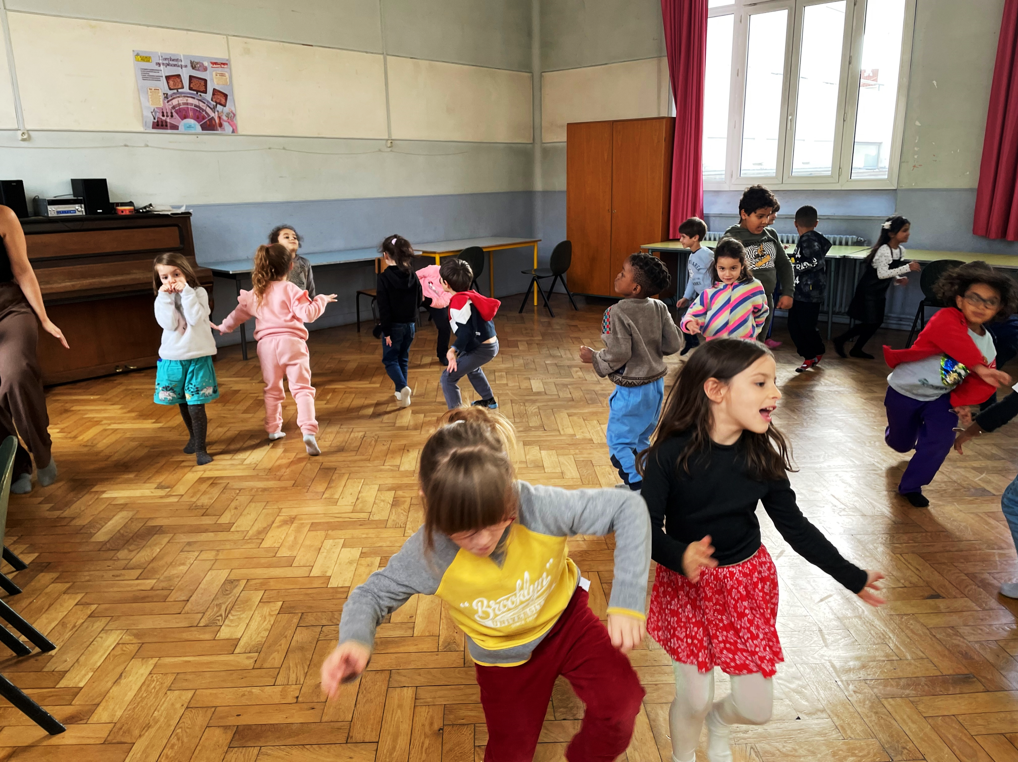

Projet danse avec ANNE une intervenante du Conservatoire
Nous travaillerons le lien entre la phrase dansée et la phrase parlée : comment donner des consignes de danse avec des mots précis, des intonations, peut aider à mieux danser et comment exprimer des mots avec son corps permet de mieux comprendre ou exprimer la phrase parlée ? → EXPERIMENTATION
Projet qui sera mené autour d’un CONTE DANSE que les enfants devraient vous présenter en fin d’année scolaire.
Activites avec les CP des deux autres classes au moins une fois par periode autour d’un theme particulier en Arts visuels ou sciences ou sport

Slide 25
Des questions ?

Slide 26

Merci d'être venus et Bonne rentrée à tous,

